Slide 1

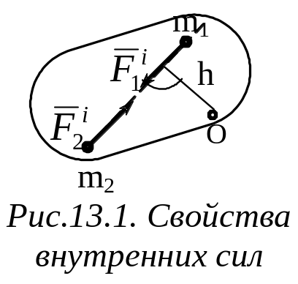
13. МЕХАНИЧЕСКАЯ СИСТЕМА
13.1. Классификация сил
Механической системой называется такая совокуп-ность материальных тел, положение и движение которых взаимосвязаны
Внутренними называются силы взаимодействия между точками или телами одной и той же механической системы
Внешними называются силы, действующие на точки или тела механической системы со стороны других точек и тел, не входящих в состав данной системы
Свойство 1: геометрическая сумма всех внутренних сил системы равняется нулю
Свойство 2: сумма моментов всех внутренних сил системы относительно любого центра или оси равняется нулю

Slide 2
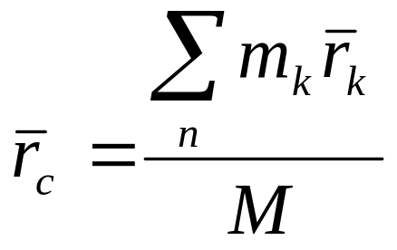
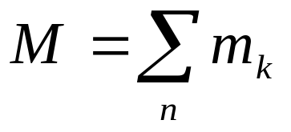
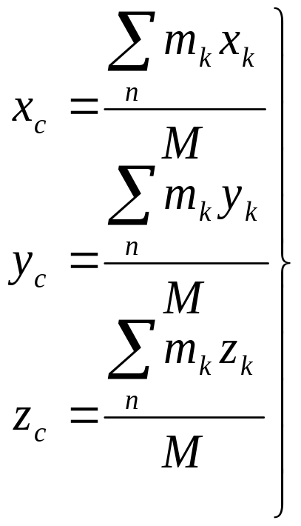
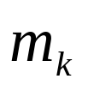


13.2. Центр масс механической системы
Центром масс механической системы называется точка, положение которой определяется следующими формулами
В векторном способе:
где:
,
масса k-й точки системы;
В координатном способе:
,
- радиус-
вектор центра масс и k-й точки системы.
Следует различать понятия центра тяжести и центра масс системы, положение которых совпадают только в однородном поле тяжести.

Slide 3
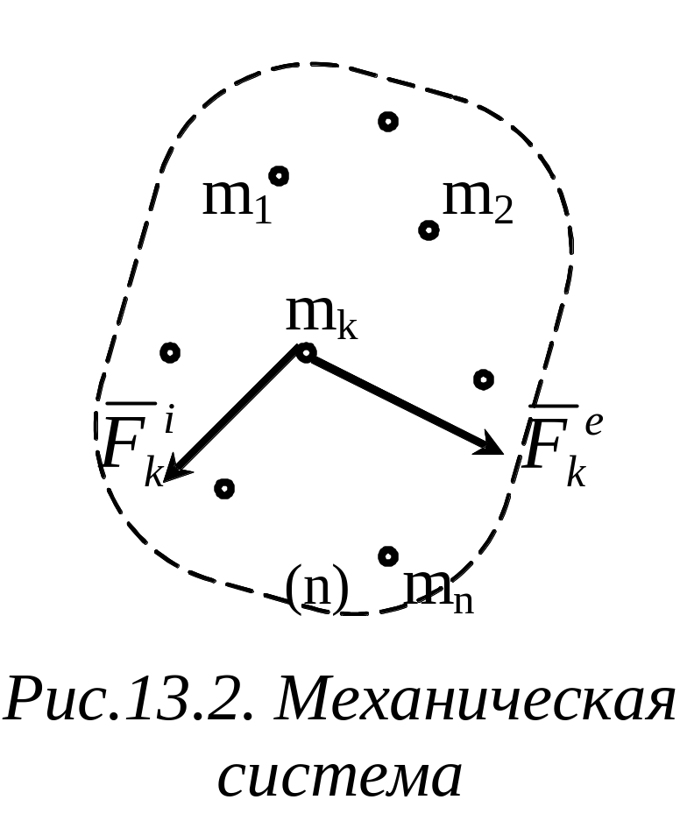
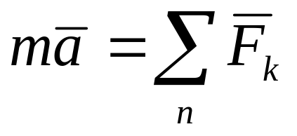
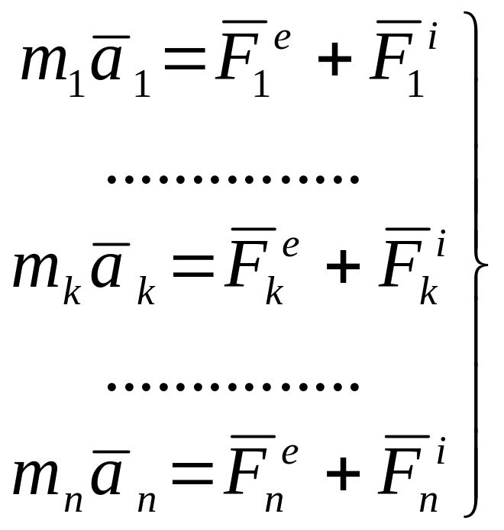
13.3. Дифференциальные уравнения движения системы

